Slide 1
iOS APP程式設計
陳重宏 @ 創能學院
keny@gis.tw

Slide 2
導航與頁面切換

Slide 3
頁面切換
在 iOS 中，換頁（或導航）有多種做法，主要取決於使用的框架和設計需求，SwiftUI 的換頁方式有下面幾種:
使用 NavigationStack
使用 .sheet
使用 .fullScreenCover
使用 TabView
自定義導航（用於無層級結構或特殊需求）

Slide 4
NavigationStatck

Slide 5
什麼是 NavigationStack？
NavigationStack 就像是這本書的目錄，幫助你在不同的頁面之間導航。當你點擊一個連結或按鈕時，就會進入新的頁面，同時可以返回上一頁。
特點：
管理導覽堆疊：
使用一個路徑陣列（path）來追蹤導覽狀態。
支援多層導覽的控制和回退。
資料驅動：
導覽過程完全由資料（path）驅動。
動態生成頁面更簡單且靈活。
靜態與動態支持：
支援靜態頁面（直接定義目標頁）。
支援動態頁面（根據資料生成頁面）。

Slide 6
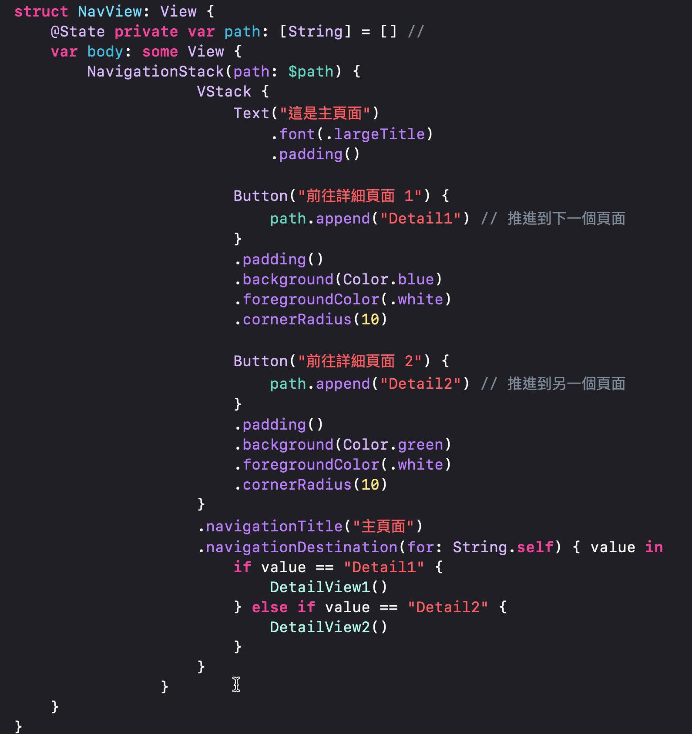
NavigationStack 組成包括
NavigationStack 本體：作為導覽的框架。
path 狀態：用來記錄導覽的層級。
NavigationDestination：定義路徑值與頁面的對應關係。
內容：可以是 NavigationLink 或直接操作 path。
標題與附加設定（可選）。

Slide 7
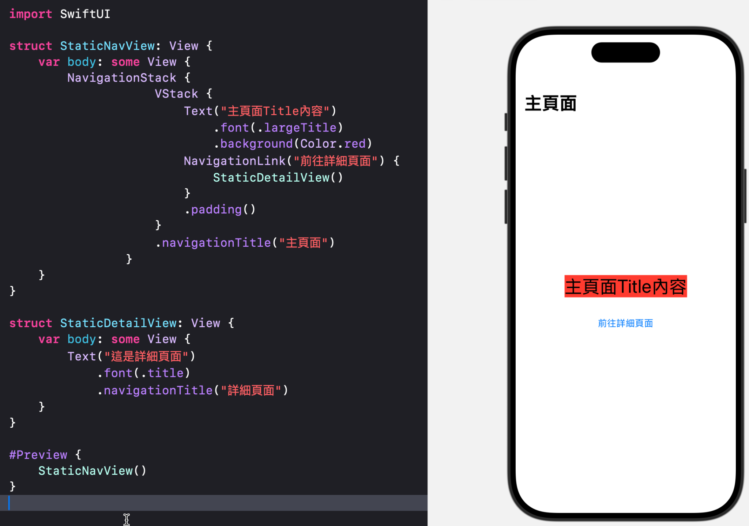
NavigationStack靜態導覽
靜態導覽是指在 NavigationStack 中使用固定的目標頁面作為導覽目的地，目標頁面在程式碼中明確定義，導覽結構通常較簡單且不依賴動態資料。
在靜態導覽中，我們使用NavigationLink(destination:) 明確指定點擊後跳轉的頁面。

Slide 8
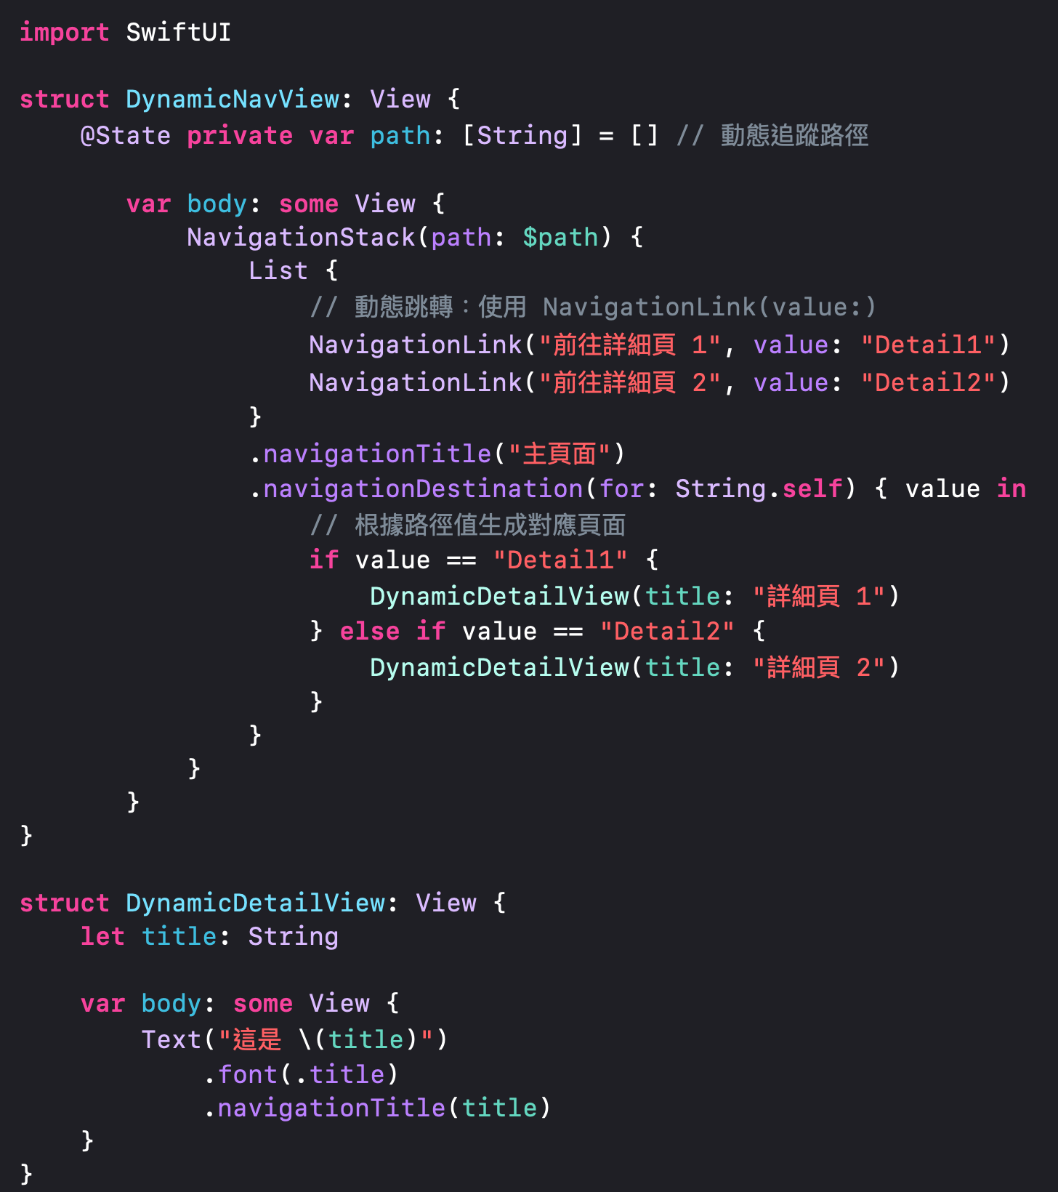
NavigationStack動態導覽
動態導覽是指在 NavigationStack 中，導覽的目標頁面和結構根據資料動態生成，而不是預先定義固定的頁面。目標頁面可以隨著 path 狀態（導覽路徑）的改變而動態更新。
在動態導覽中，通常會：
使用 path 狀態追蹤導覽歷史。
使用 NavigationLink(value:) 和 navigationDestination(for:) 動態匹配路徑與頁面。

Slide 9
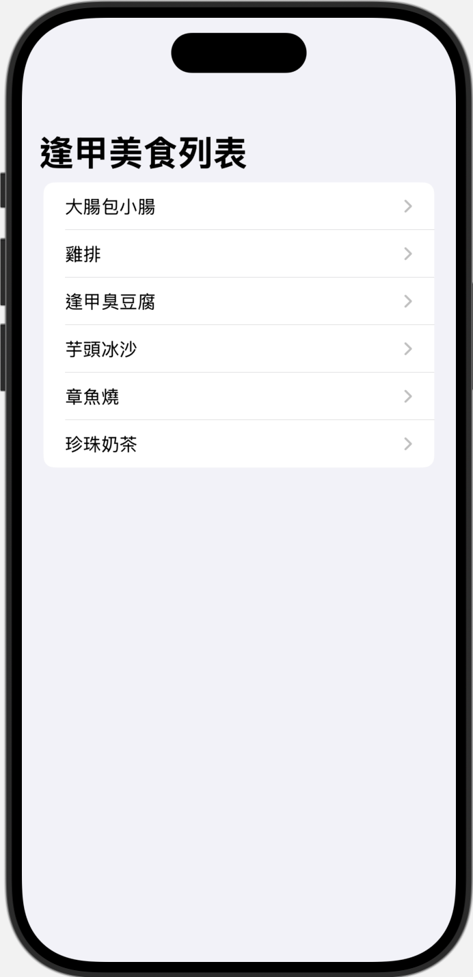
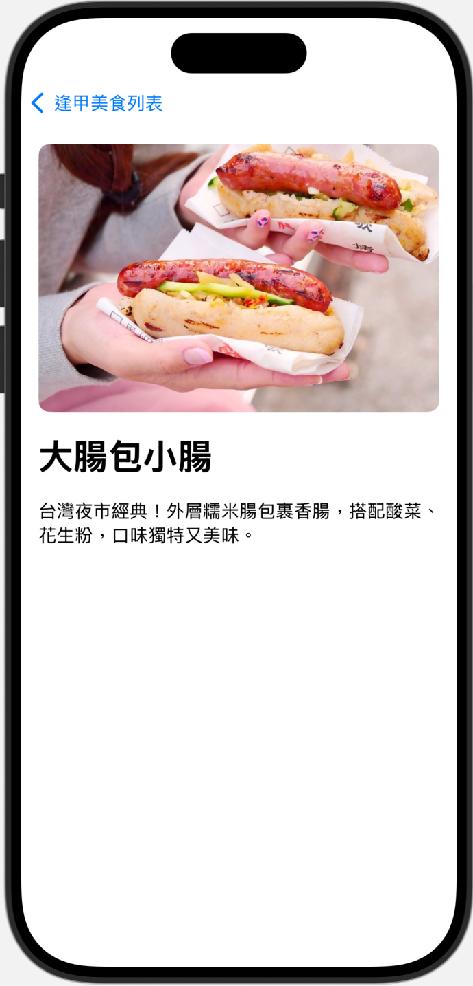
逢甲美食App
建立一個逢甲美食App，首頁用列表(List)的方式呈現美食名稱，點擊名稱後則顯示該美食的詳細介紹。

Slide 10
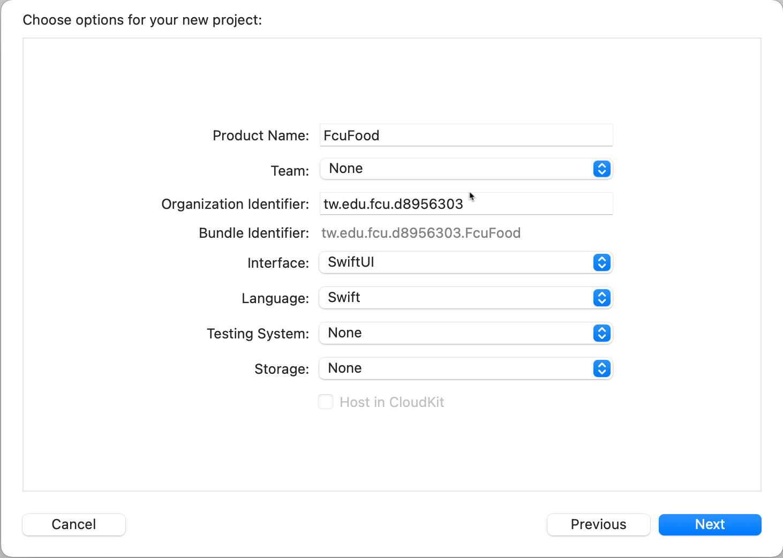

Slide 11
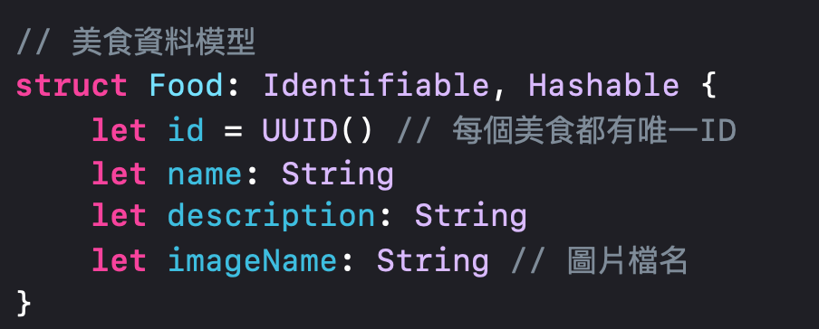
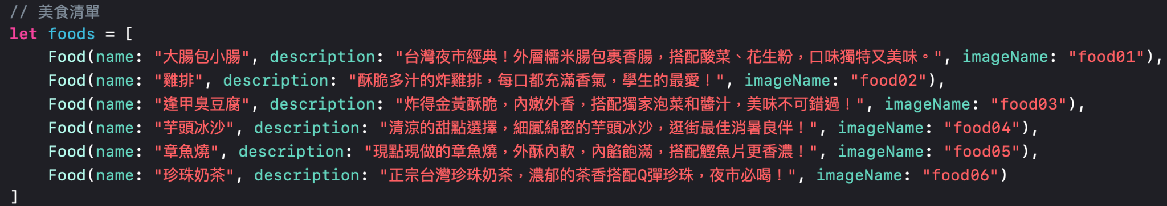
建立模型(Model)及資料
新增一Food.Swift檔案，用來建立美食資料模型，欄位包含id、name、description、imageName
在ContentView裡最上方,建立美食清單Array，輸入逢甲美食資訊，並將美食圖片加入到Assert中。
Notes:
// 美食資料模型
struct Food: Identifiable, Hashable {
let id = UUID() // 每個美食都有唯一ID
let name: String
let description: String
let imageName: String // 圖片檔名
}
// 美食清單
let foods = [
Food(name: "大腸包小腸", description: "台灣夜市經典！外層糯米腸包裹香腸，搭配酸菜、花生粉，口味獨特又美味。", imageName: "food01"),
Food(name: "雞排", description: "酥脆多汁的炸雞排，每口都充滿香氣，學生的最愛！", imageName: "food02"),
Food(name: "逢甲臭豆腐", description: "炸得金黃酥脆，內嫩外香，搭配獨家泡菜和醬汁，美味不可錯過！", imageName: "food03"),
Food(name: "芋頭冰沙", description: "清涼的甜點選擇，細膩綿密的芋頭冰沙，逛街最佳消暑良伴！", imageName: "food04"),
Food(name: "章魚燒", description: "現點現做的章魚燒，外酥內軟，內餡飽滿，搭配鰹魚片更香濃！", imageName: "food05"),
Food(name: "珍珠奶茶", description: "正宗台灣珍珠奶茶，濃郁的茶香搭配Q彈珍珠，夜市必喝！", imageName: "food06")
]

Slide 12
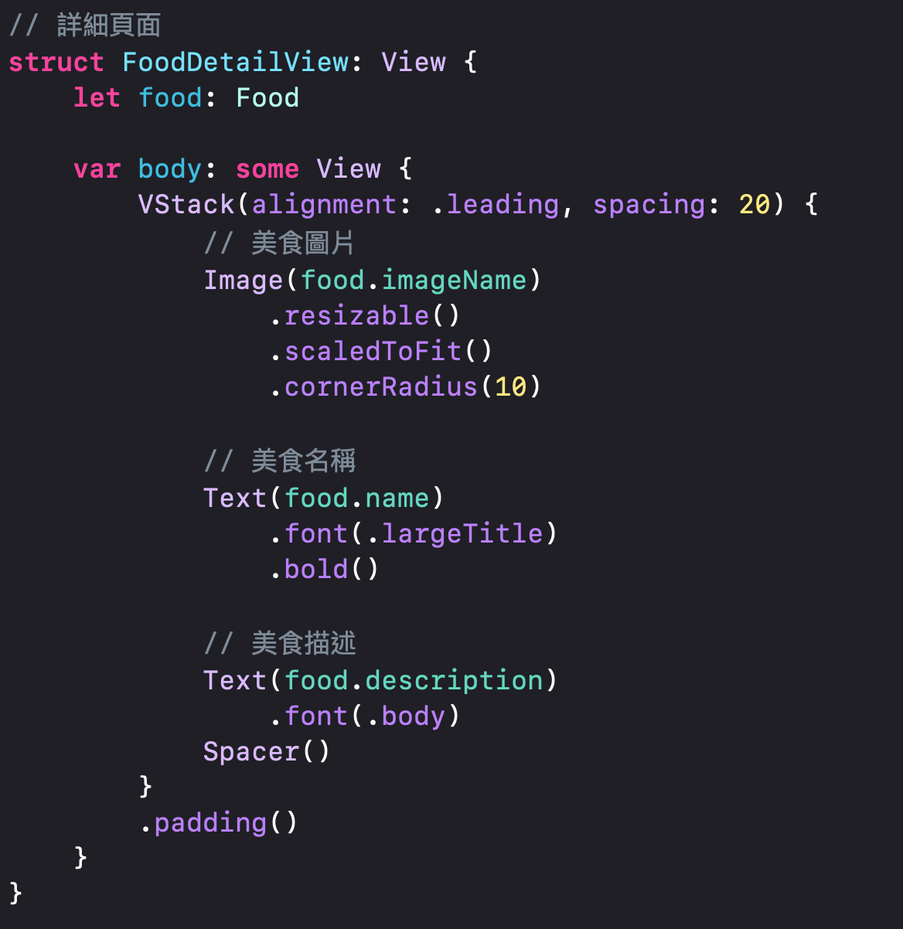
建立詳細頁面
建立FoodDetailView.Swfit檔
宣告food變數，型別為Food
在body中加入美食圖片、美食名稱及美食描述等資訊，資料由food變數中取得
針對各視圖元件進行Modifier裝飾

Slide 13
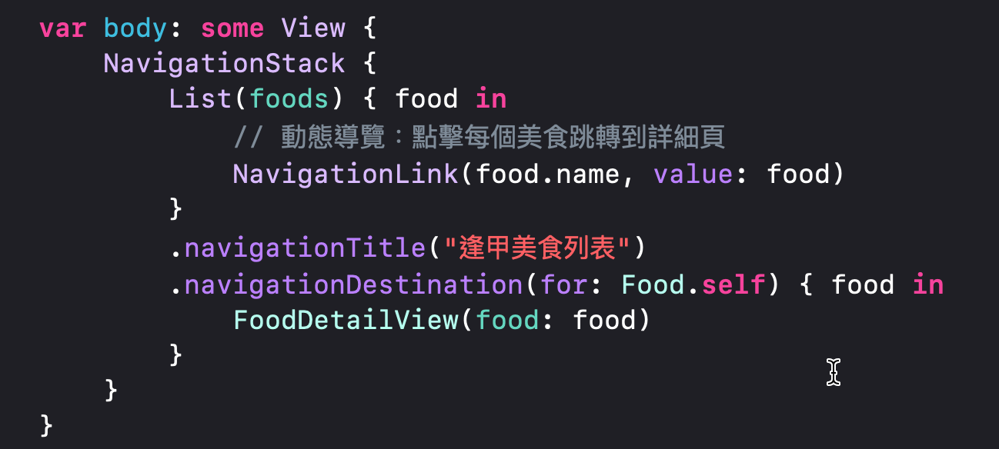
建立首頁列表
在ContentView中，加入List列表，將foods變數傳入
在List中加入NavigationLink，傳入food.name及food物件
在List外加上navigationTitle，顯示列表名稱
在List外加上navigationDestination，傳入Food.self物件
在navigationDestination中，加入FoodDetailView並傳入food物件

Slide 14
.sheet

Slide 15
.sheet彈出式視窗
.sheet 用來呈現一個視圖，並允許用戶在完成相關操作後將其關閉。這是一種非全屏的彈出窗口樣式，這個視窗會以覆蓋當前畫面的方式顯示，特別適合在需要額外資訊或互動的情況下使用。
特點:
1. 彈出模態視窗：Sheet 的頁面不會改變當前的導航堆疊。
2. 拖動下滑關閉：模態頁面可以通過手勢下滑輕鬆關閉。
3. 狀態綁定：需要用 @State 來控制是否顯示。
4. 輕量靈活：適合用於次要或臨時操作的頁面。

Slide 16
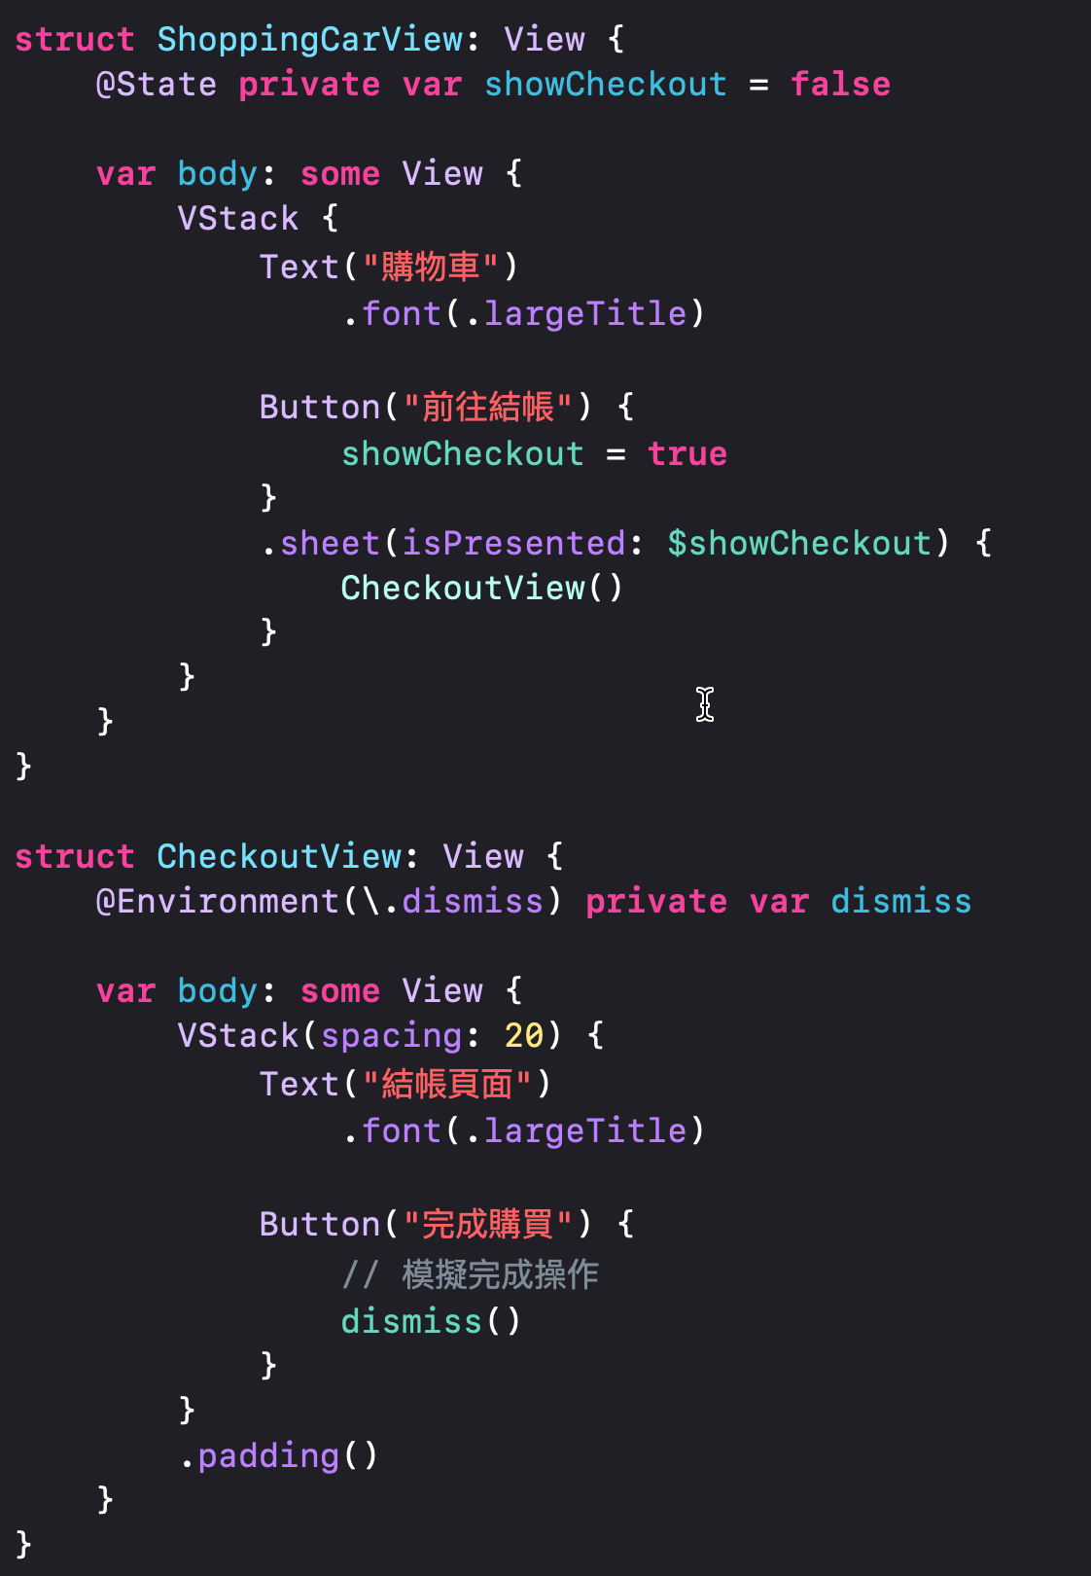
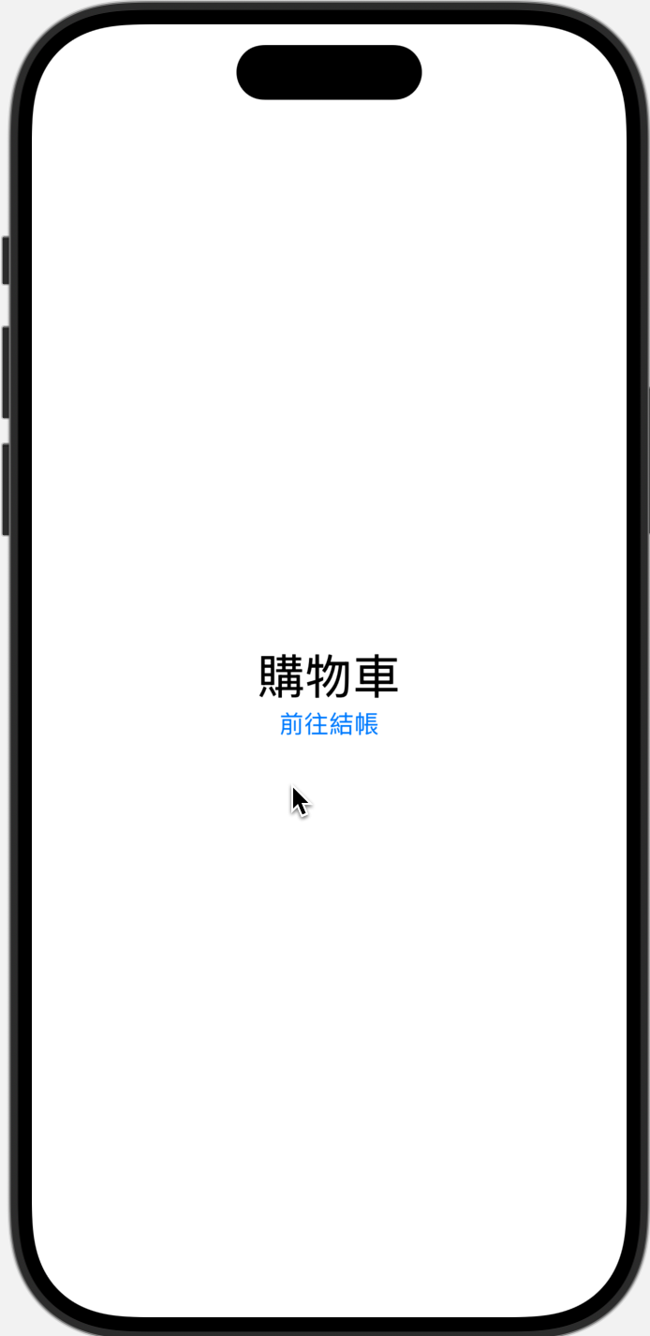
模擬購物結帳頁面
.sheet直接加在要觸發的物件中
showCheckout用 @State進行宣告用來控制是否顯示
@Environment(\.dismiss) 是 SwiftUI 中的一個環境變數，用來控制當前視圖的關閉操作。

Slide 17
.fullScreenCover

Slide 18
.fullScreenCover全螢幕頁面
FullScreenCover 是 SwiftUI 中用於顯示全螢幕模態頁面的組件。與 Sheet 相似，但 FullScreenCover 占據整個螢幕，並且無法通過拖動手勢關閉。它通常用於需要用戶完全沉浸式體驗的場景，例如媒體播放、遊戲或專注內容展示的情況下使用。
特點:
1. 全螢幕顯示：頁面覆蓋整個螢幕，提供沉浸式體驗。
2. 不支援下滑手勢關閉：需要手動實現關閉功能，通常透過 @Environment(\.dismiss)
3. 與狀態綁定：透過 @State 或其他狀態控制顯示與隱藏。
4. 適合長時間交互：例如遊戲、視頻播放、AR/VR 界面等。

Slide 19
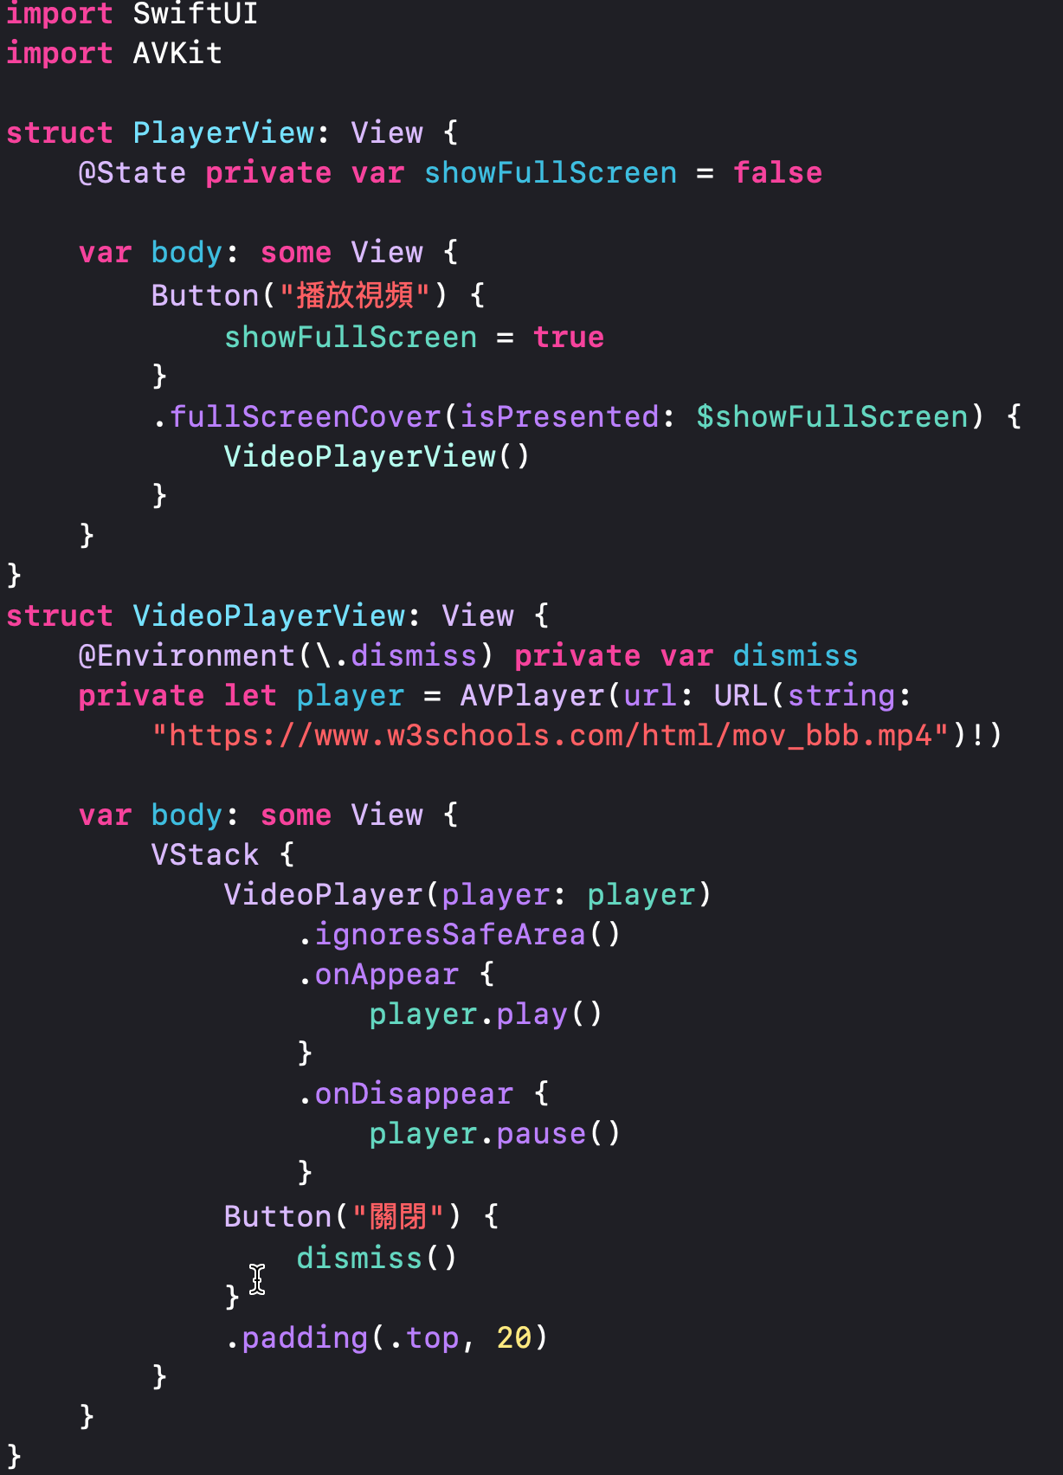
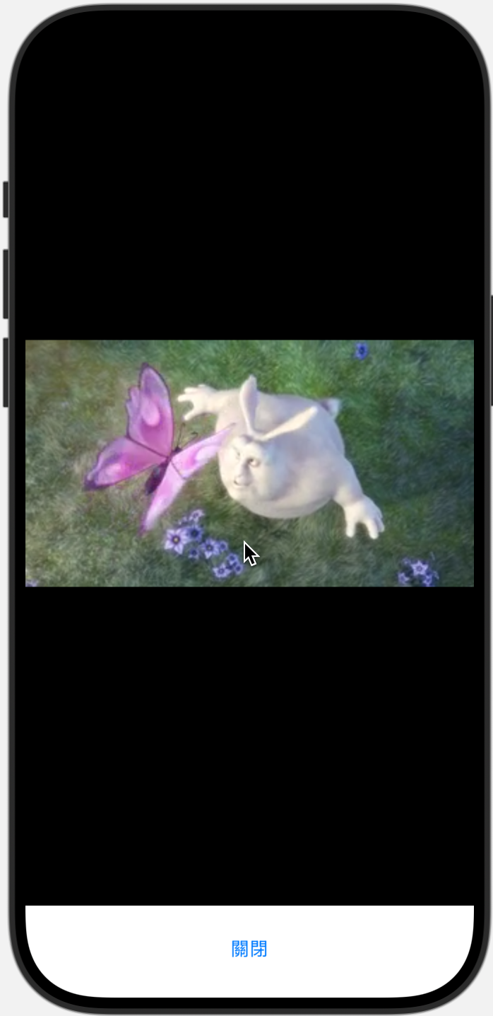
全螢幕視頻播放器
.fullScreenCover直接加在要觸發的物件中
showFullScreen用 @State進行宣告用來控制是否顯示
@Environment(\.dismiss) 是 SwiftUI 中的一個環境變數，用來控制當前視圖的關閉操作。
Notes:
import SwiftUI
import AVKit
struct PlayerView: View {
@State private var showFullScreen = false
var body: some View {
Button("播放視頻") {
showFullScreen = true
}
.fullScreenCover(isPresented: $showFullScreen) {
VideoPlayerView()
}
}
}
struct VideoPlayerView: View {
@Environment(\.dismiss) private var dismiss
private let player = AVPlayer(url: URL(string: "https://www.w3schools.com/html/mov_bbb.mp4")!)
var body: some View {
VStack {
VideoPlayer(player: player)
.ignoresSafeArea()
.onAppear {
player.play()
}
.onDisappear {
player.pause()
}
Button("關閉") {
dismiss()
}
.padding(.top, 20)
}
}
}
#Preview {
PlayerView()
}

Slide 20
TabView

Slide 21
什麼是TabView?
TabView 是 SwiftUI 中用於建立標籤式頁面切換的組件，特別適合需要多頁面平行導航的應用。例如，像 Safari 或 App Store 的底部標籤導航。每個標籤代表一個頁面，用戶可以輕鬆地在這些頁面之間切換。
特點:
1. 簡單易用：只需定義標籤及內容，即可快速構建多頁面結構。
2. 圖示和文字：標籤的圖示可以使用 SF Symbols 或自定義圖像。
3. 高度可定制：支援自定義標籤樣式。
4. 支援選擇狀態：可以使用 @State 動態控制當前頁面。

Slide 22
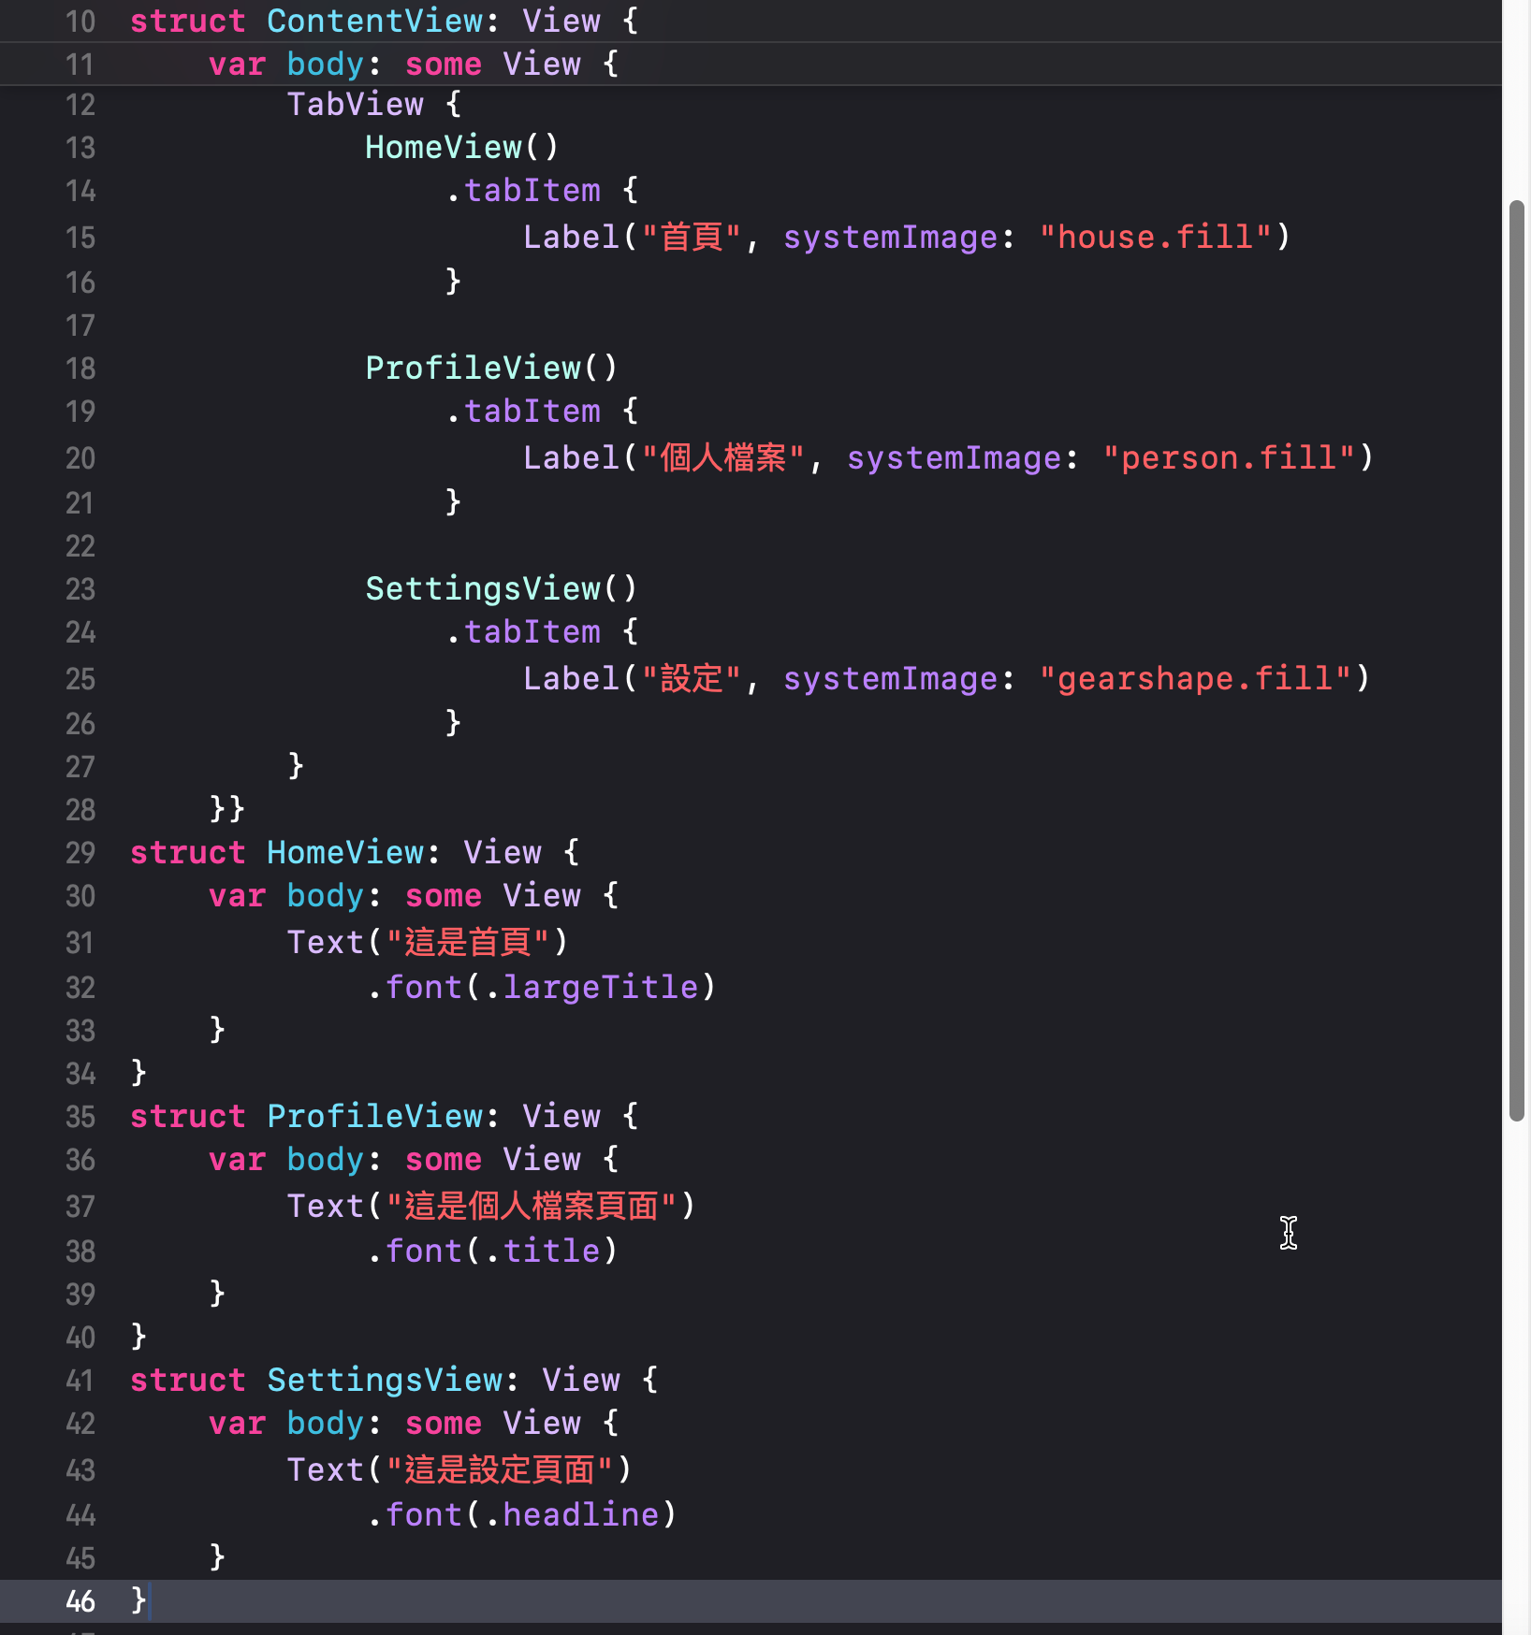
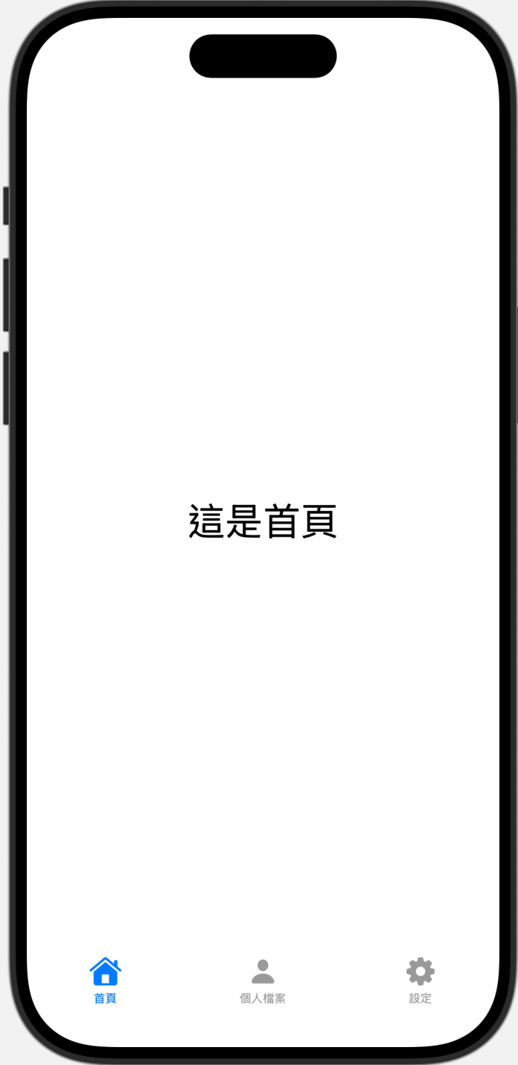
基本的三個標籤頁面
Notes:
import SwiftUI
struct ContentView: View {
var body: some View {
TabView {
HomeView()
.tabItem {
VStack {
Image(systemName: "house.fill")
.foregroundColor(.blue)
Text("首頁")
.font(.headline)
.foregroundColor(.blue)
}
}
ProfileView()
.tabItem {
VStack {
Image(systemName: "person.fill")
.foregroundColor(.green)
Text("個人檔案")
.font(.headline)
.foregroundColor(.green)
}
}
SettingsView()
.tabItem {
VStack {
Image(systemName: "gearshape.fill")
.foregroundColor(.red)
Text("設定")
.font(.headline)
.foregroundColor(.red)
}
}
}
}
}
struct HomeView: View {
var body: some View {
Text("這是首頁")
.font(.largeTitle)
}
}
struct ProfileView: View {
var body: some View {
Text("這是個人檔案頁面")
.font(.title)
}
}
struct SettingsView: View {
var body: some View {
Text("這是設定頁面")
.font(.headline)
}
}
#Preview {
ContentView()
}

Slide 23
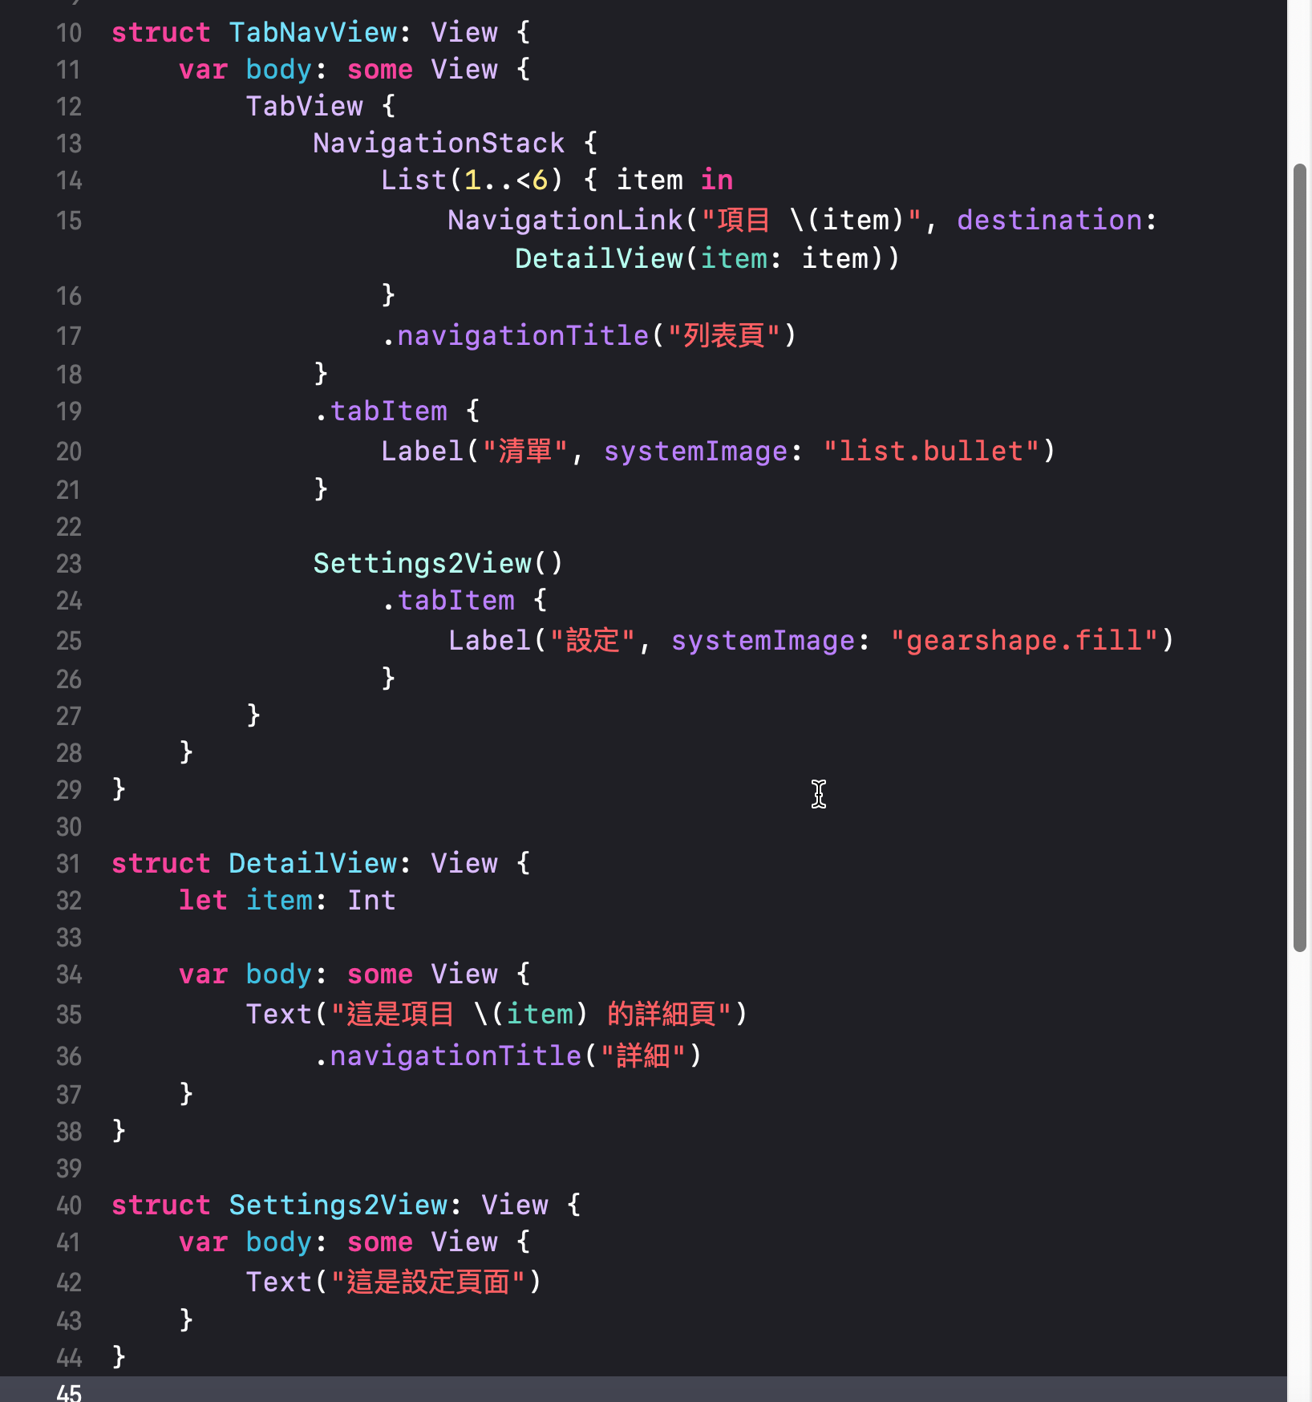
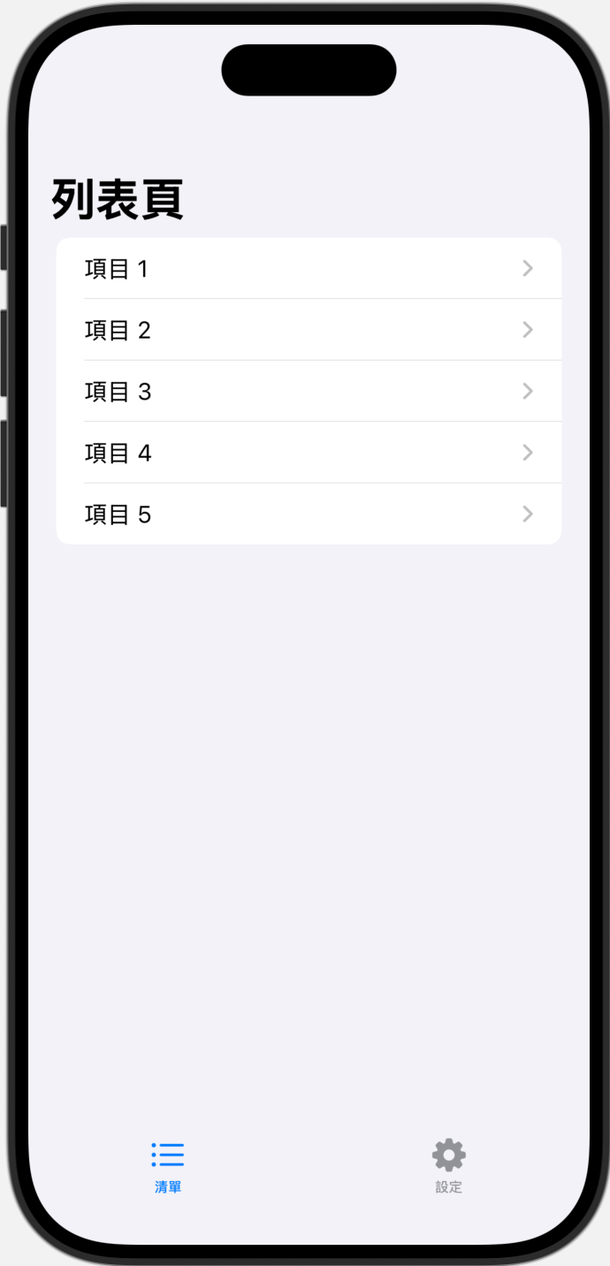
結合 NavigationStack
Notes:
import SwiftUI
struct TabNavView: View {
var body: some View {
TabView {
NavigationStack {
List(1..<6) { item in
NavigationLink("項目 \(item)", destination: DetailView(item: item))
}
.navigationTitle("列表頁")
}
.tabItem {
Label("清單", systemImage: "list.bullet")
}
Settings2View()
.tabItem {
Label("設定", systemImage: "gearshape.fill")
}
}
}
}
struct DetailView: View {
let item: Int
var body: some View {
Text("這是項目 \(item) 的詳細頁")
.navigationTitle("詳細")
}
}
struct Settings2View: View {
var body: some View {
Text("這是設定頁面")
}
}
#Preview {
TabNavView()
}

Slide 24
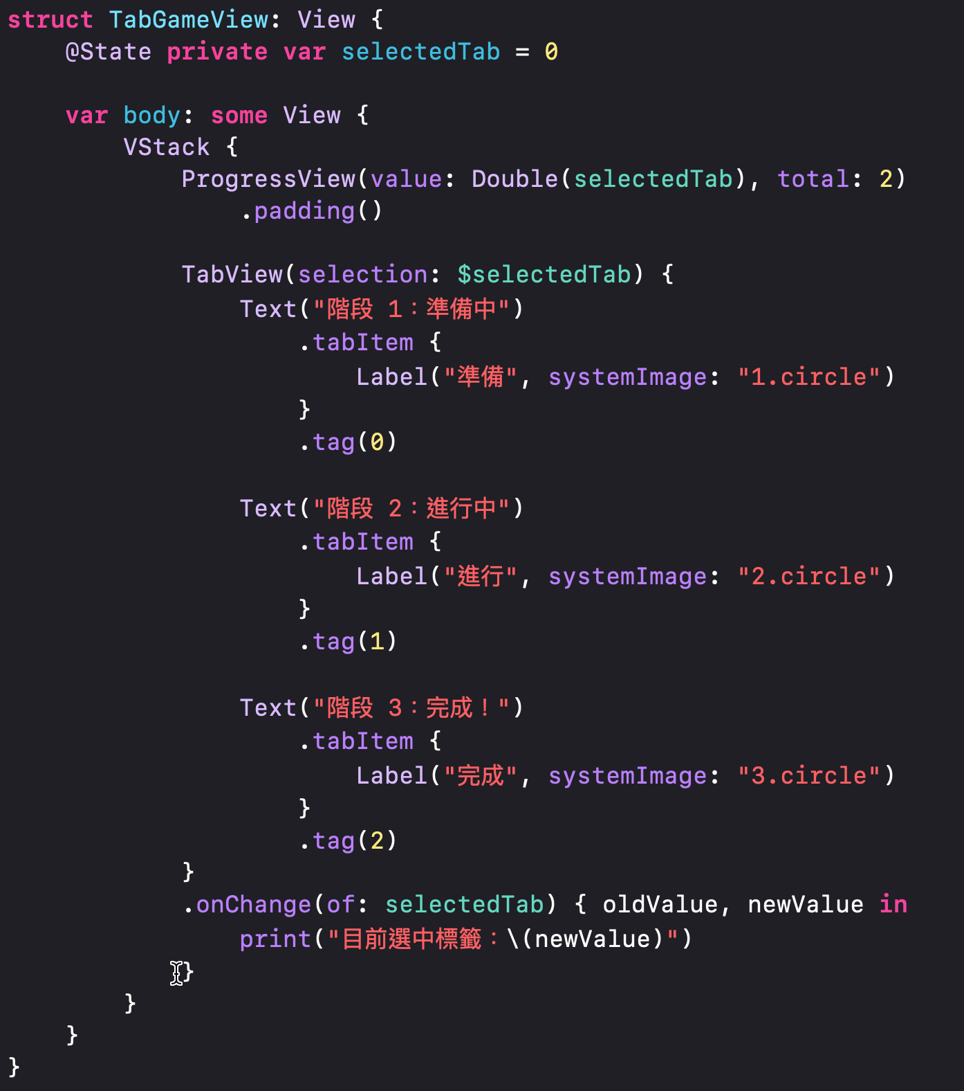
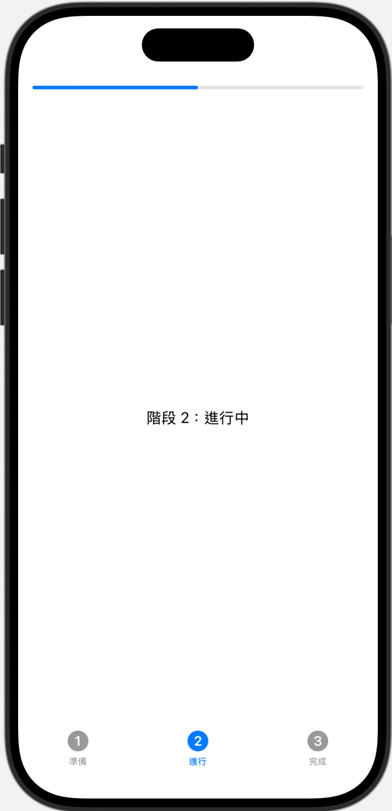
遊戲化進度條
TabView可以使用 @State 動態控制當前頁面，範例結合 TabView 和進度條，模擬遊戲任務進度的多頁切換
另外，在TabView中可以用onChange來監聽Tab的切換，進而做相關的事件處理。
Notes:
import SwiftUI
struct TabGameView: View {
@State private var selectedTab = 0
var body: some View {
VStack {
ProgressView(value: Double(selectedTab), total: 2)
.padding()
TabView(selection: $selectedTab) {
Text("階段 1：準備中")
.tabItem {
Label("準備", systemImage: "1.circle")
}
.tag(0)
Text("階段 2：進行中")
.tabItem {
Label("進行", systemImage: "2.circle")
}
.tag(1)
Text("階段 3：完成！")
.tabItem {
Label("完成", systemImage: "3.circle")
}
.tag(2)
}
.onChange(of: selectedTab) { oldValue, newValue in
print("目前選中標籤：\(newValue)")
}
}
}
}
#Preview {
TabGameView()
}

Slide 25
自定義導航切換

Slide 26
自定義導航切換
自定義導航切換是指利用 @State 或 @Binding 等屬性來手動控制頁面顯示狀態，實現頁面之間的切換。與 NavigationStack 或 TabView 不同，自定義狀態切換不依賴內建的頁面導航功能，而是完全由你控制顯示的頁面內容。
特點:
1. 完全可控：頁面切換由狀態（如布林值或列舉）決定。
2. 靈活性高：適合不需要導航堆疊或標籤結構的應用場景。
3. 無內建導航邏輯：需自行處理頁面過渡和返回邏輯。
4. 可結合動畫：讓頁面切換更加自然流暢。

Slide 27
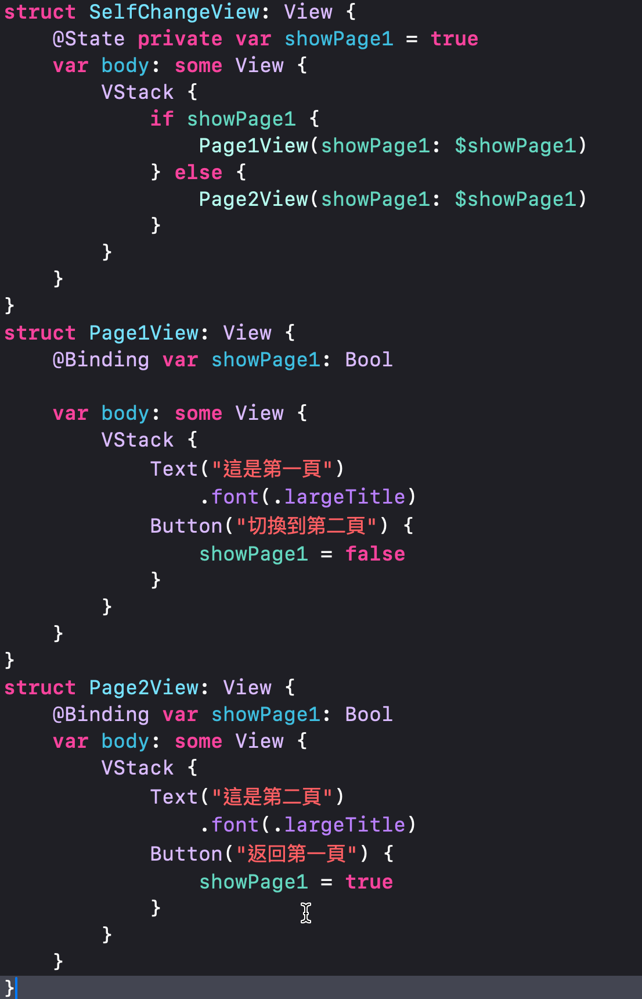
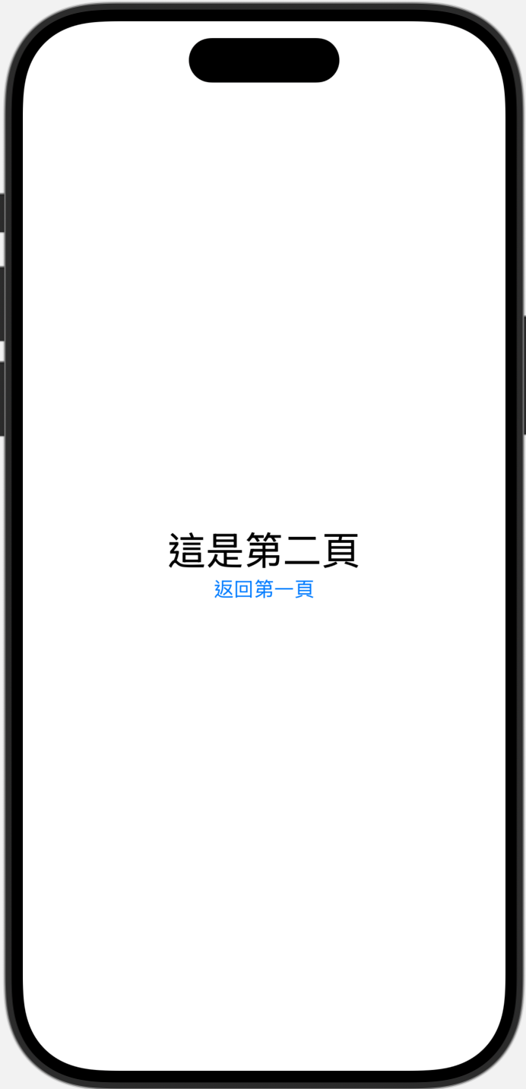
兩個頁面的簡單切換
使用 @State 及 @Binding 控制當前顯示的頁面，當變數值變化時，頁面也跟著切換。
Notes:
import SwiftUI
struct SelfChangeView: View {
@State private var showPage1 = true
var body: some View {
VStack {
if showPage1 {
Page1View(showPage1: $showPage1)
.transition(.slide)
} else {
Page2View(showPage1: $showPage1)
.transition(.scale)
}
}
.animation(.easeInOut, value: showPage1)
}
}
struct Page1View: View {
@Binding var showPage1: Bool
var body: some View {
VStack {
Text("這是第一頁")
.font(.largeTitle)
Button("切換到第二頁") {
showPage1 = false
}
}
}
}
struct Page2View: View {
@Binding var showPage1: Bool
var body: some View {
VStack {
Text("這是第二頁")
.font(.largeTitle)
Button("返回第一頁") {
showPage1 = true
}
}
}
}
#Preview {
SelfChangeView()
}

Slide 28
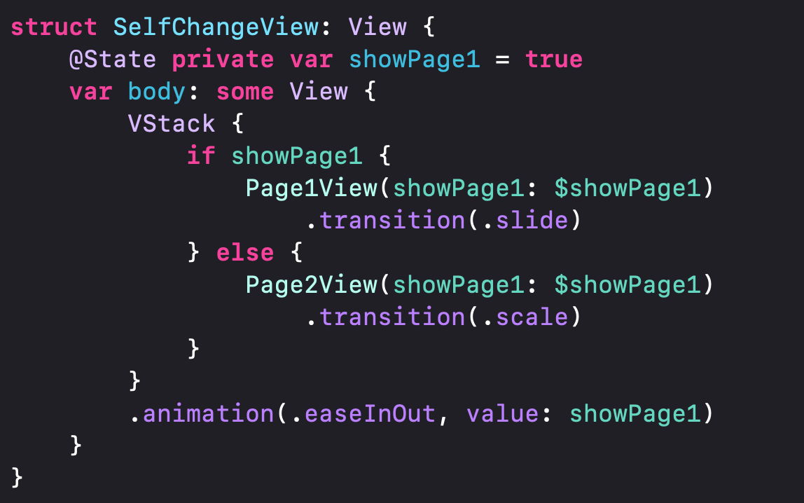
結合動畫的頁面切換
.transition 和 .animation 是用於控制視圖顯示、消失以及動畫過渡效果的修飾符。
使用 .slide 時，View會螢幕的一側滑入或滑出。
使用 .scale 時，視圖在顯示時會從中心開始縮放
.animation定義當 showPage1 的值發生改變時，相關動畫的展示方式。

Slide 29
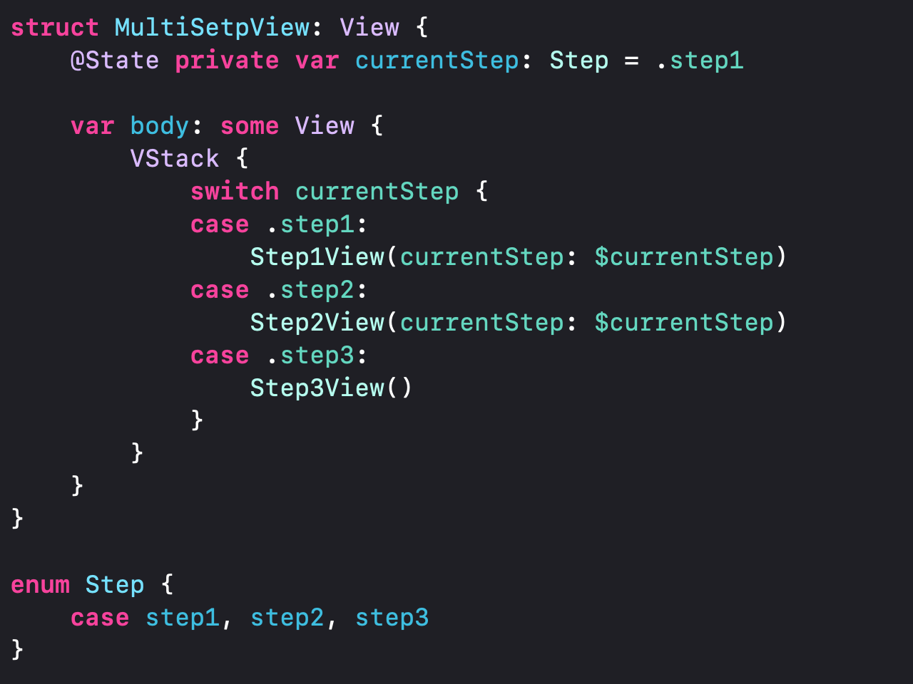
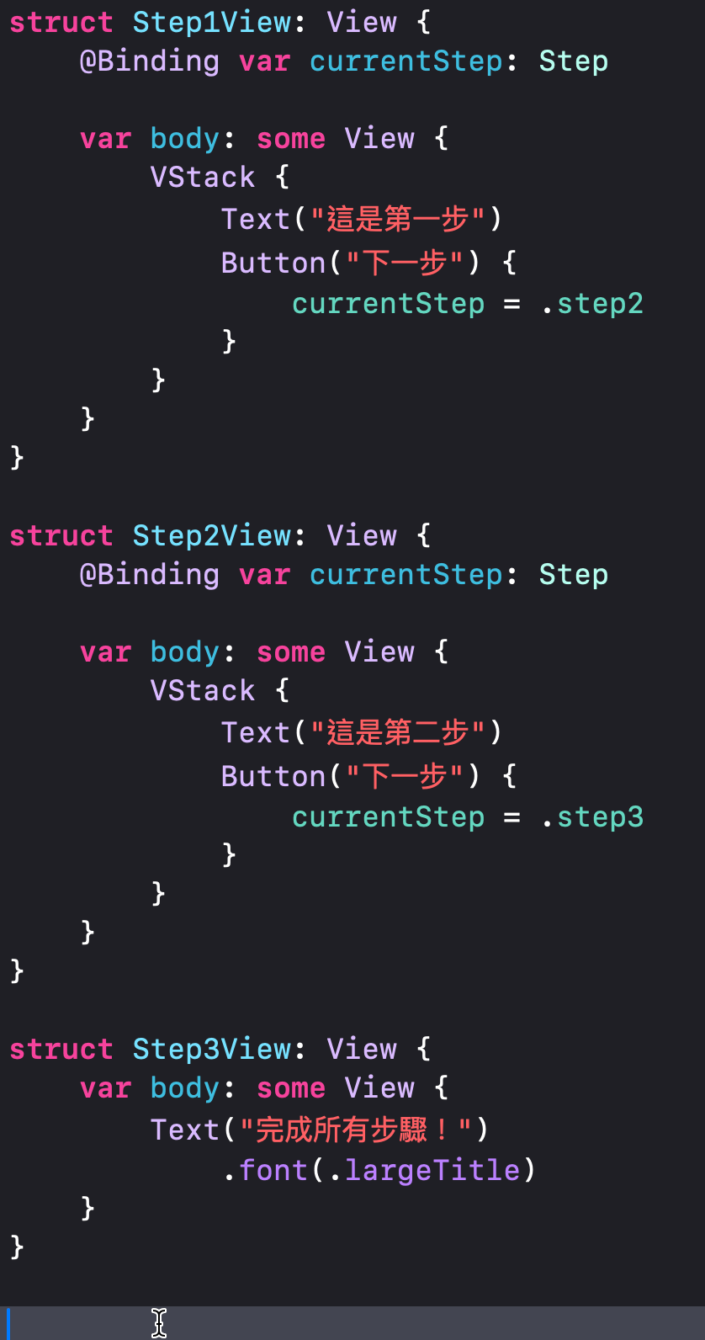
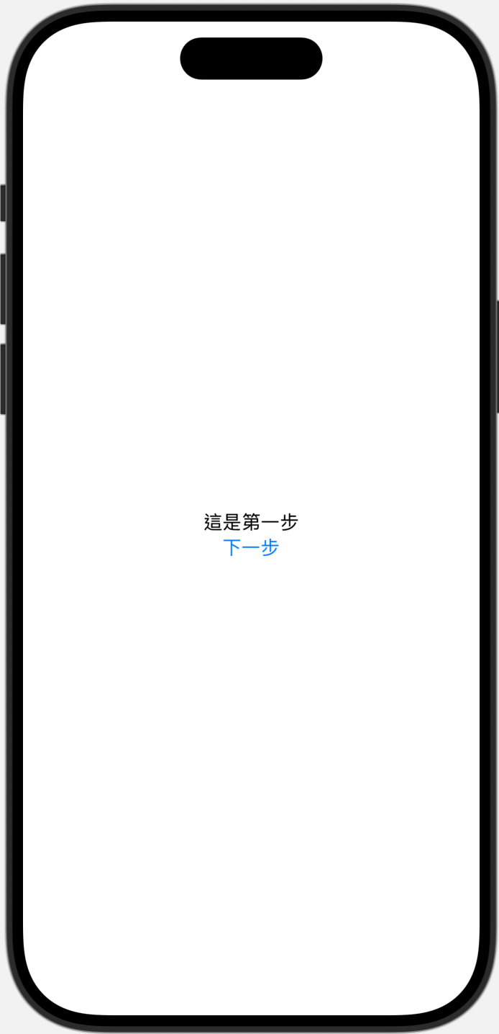
多步驟表單
列舉（enum）是 Swift 中用來定義一組相關值的資料類型。
使用列舉來管理當前頁面，適合多步驟操作的場景。
Notes:
import SwiftUI
struct MultiSetpView: View {
@State private var currentStep: Step = .step1
var body: some View {
VStack {
switch currentStep {
case .step1:
Step1View(currentStep: $currentStep)
case .step2:
Step2View(currentStep: $currentStep)
case .step3:
Step3View()
}
}
}
}
enum Step {
case step1, step2, step3
}
struct Step1View: View {
@Binding var currentStep: Step
var body: some View {
VStack {
Text("這是第一步")
Button("下一步") {
currentStep = .step2
}
}
}
}
struct Step2View: View {
@Binding var currentStep: Step
var body: some View {
VStack {
Text("這是第二步")
Button("下一步") {
currentStep = .step3
}
}
}
}
struct Step3View: View {
var body: some View {
Text("完成所有步驟！")
.font(.largeTitle)
}
}
#Preview {
MultiSetpView()
}

Slide 30
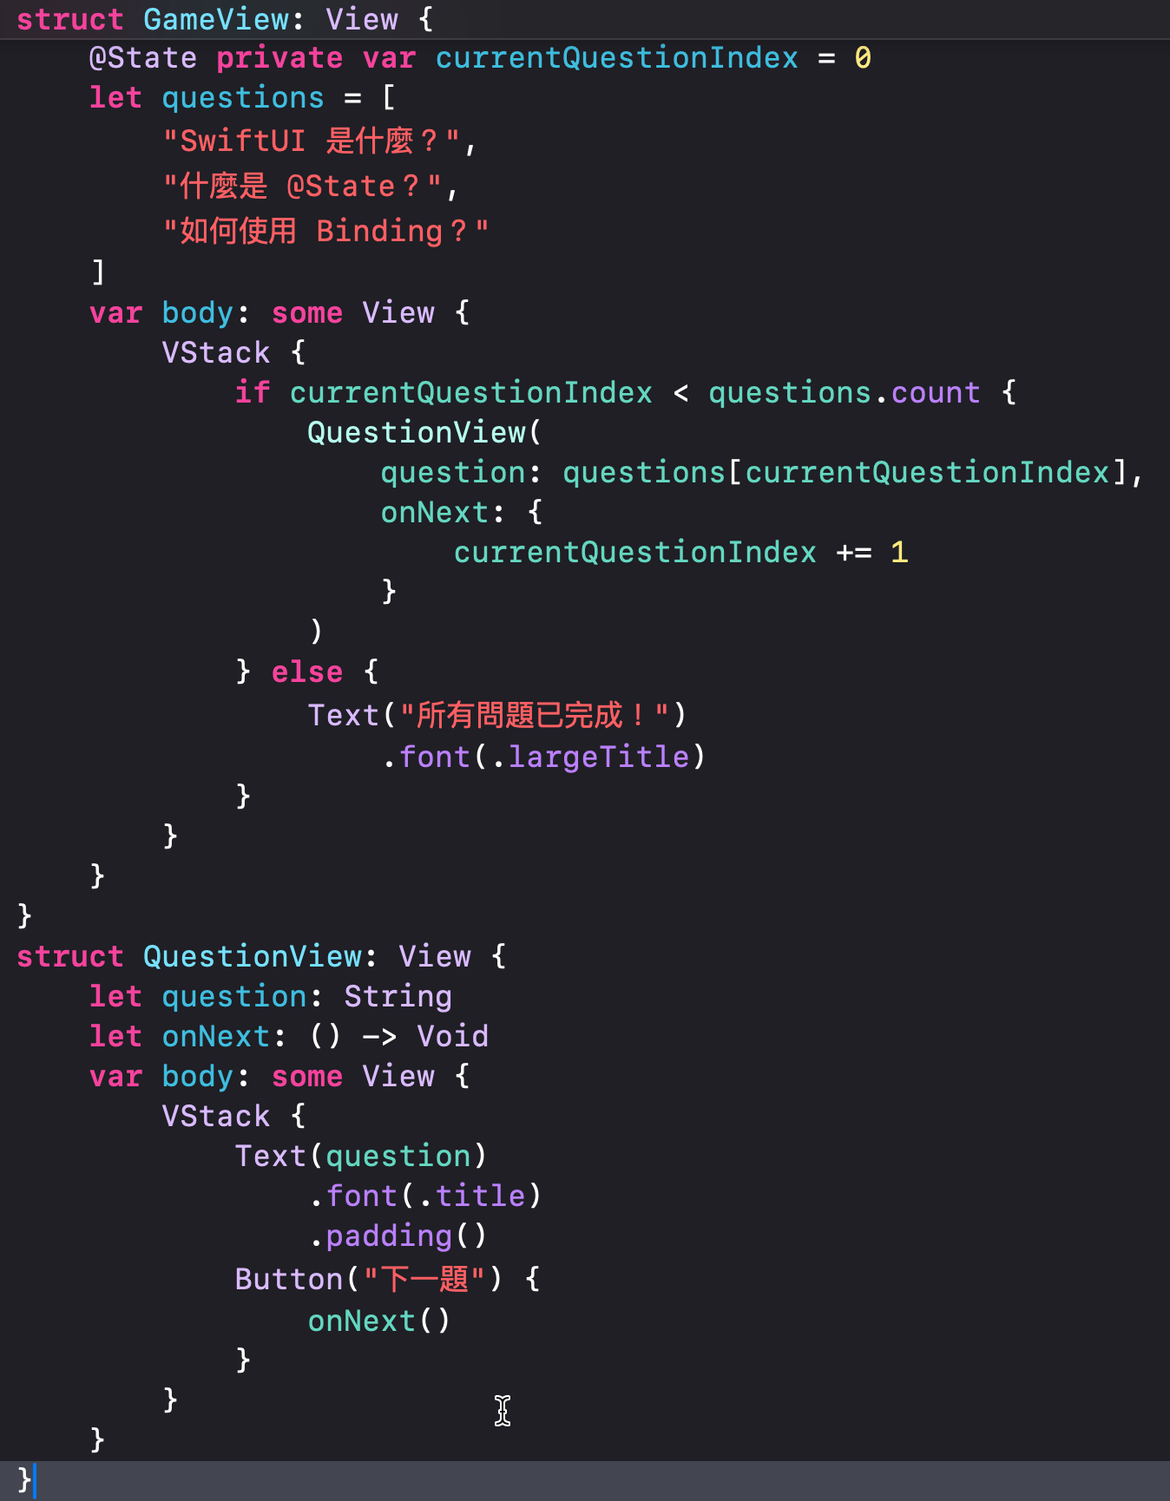
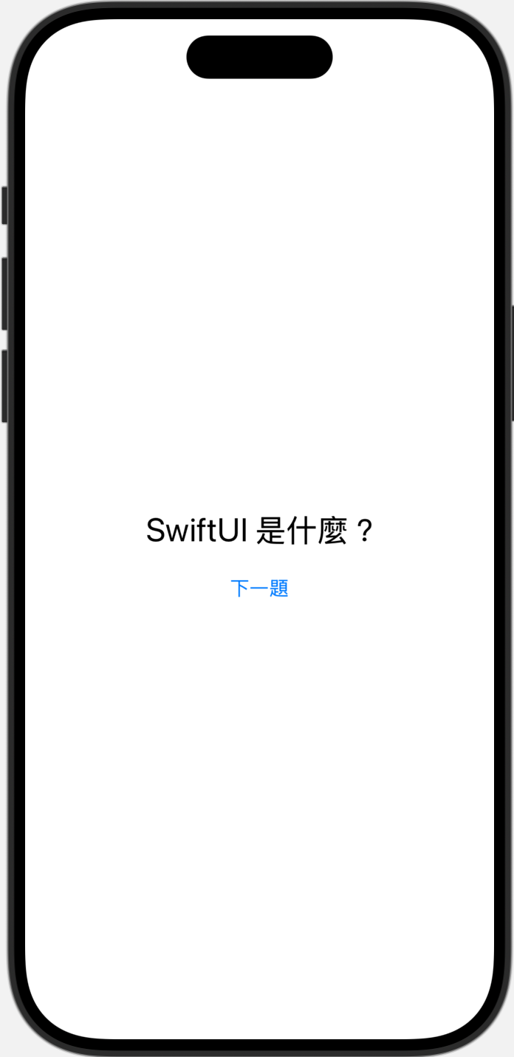
問答遊戲流程
使用 @State 、Array及If判斷式進行頁面切換判斷，頁切會依題目進行切換，直到完成所有題目，才會切換到所有問題已完成頁。
Notes:
//
// GameView.swift
// tabview12
import SwiftUI
struct GameView: View {
@State private var currentQuestionIndex = 0
let questions = [
"SwiftUI 是什麼？",
"什麼是 @State？",
"如何使用 Binding？"
]
var body: some View {
VStack {
if currentQuestionIndex < questions.count {
QuestionView(
question: questions[currentQuestionIndex],
onNext: {
currentQuestionIndex += 1
}
)
} else {
Text("所有問題已完成！")
.font(.largeTitle)
}
}
}
}
struct QuestionView: View {
let question: String
let onNext: () -> Void
var body: some View {
VStack {
Text(question)
.font(.title)
.padding()
Button("下一題") {
onNext()
}
}
}
}
#Preview {
GameView()
}

Slide 31
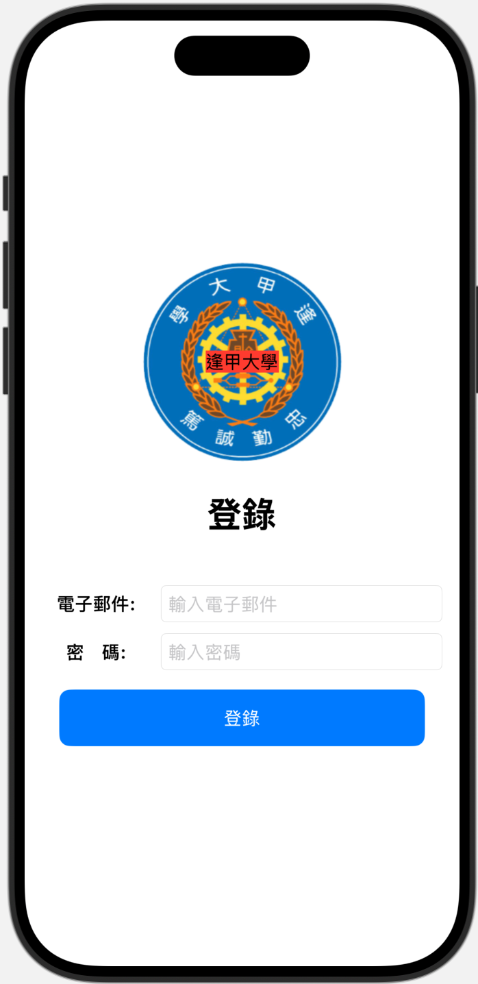
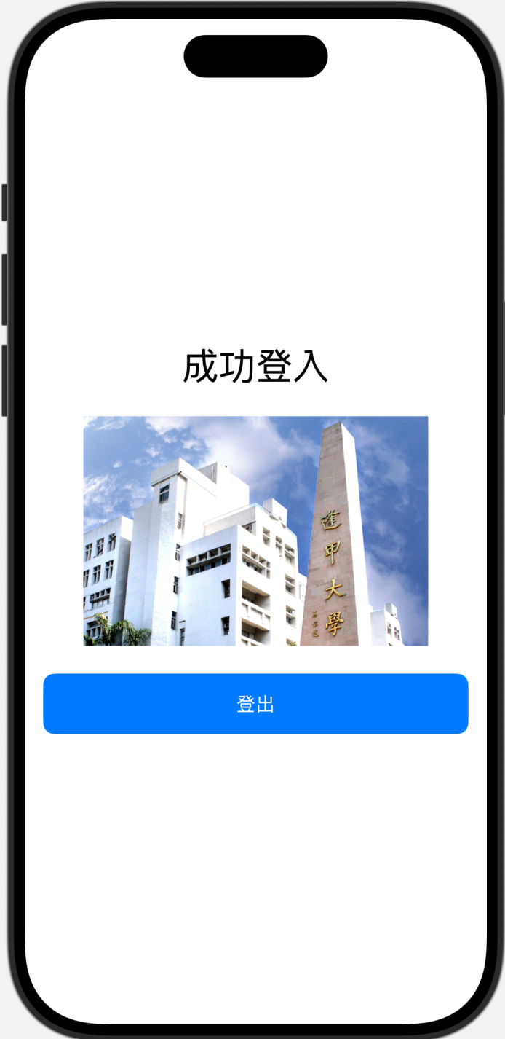
練習題
使用之前開發的Myfcu登入頁，請進行下面功能開發:
加入一組帳號密碼(keny/1234)，成功後可以進入內容頁。
請實作一內容頁用來展示簡單的內容，請思考用什麼方式來進行頁面切換比較適合？

Slide 32
選擇換頁方式的建議
層級結構清晰： 使用 NavigationStack，可以上下層切換。
短暫互動： 使用 .sheet，完成操作後將其關閉。
需要全屏顯示或取代整個畫面 使用 .fullScreenCover，完成需要自行提供關閉的按鈕。
多頁平行導航： 使用 TabView，在同層頁面之間快速切換。
高度自定義： 透過狀態管理或手動控制切換。

Slide 33
總結
學習使用 NavigationStack 實現層級結構的頁面導航
學習使用 .sheet 顯示彈出式頁面
學習使用 .fullScreenCover 建立全螢幕視圖
學習使用 TabView 實現平行結構多頁籤切換
學習如何自訂導航進行頁面切換

Slide 34
Q & A

Slide 35
參考資料
https://ithelp.ithome.com.tw/articles/10268162
點選 List row 不同區塊跳到不同頁面
https://www.theutildesigner.com/blogs/blog/39
https://developer.apple.com/tutorials/swiftui/building-lists-and-navigation
https://developer.apple.com/tutorials/develop-in-swift/navigate-sample-data

